Slide 1
Programa de Seguridad
“Creando un ambiente más seguro y agradable para todos”
Notes:
1

Slide 2
Los estándares de PSP
Los empleados tienen estrictamente prohibido el uso de teléfonos celulares o otros dispositivos de medios electrónicos cuando conducen un vehículo motorizado o cuando operan. Además, los empleados que trabajan como salvavidas, instructores de gimnasia, instructores de tenis y terapeutas tienen estrictamente prohibido el uso de cualquiera de los dispositivos disponibles.
Se espera que los empleados estén en alerta en todo momento por las condiciones que pueden exponerlos a ellos, a sus compañeros de trabajo o invitados / miembros a situaciones peligrosas. Cuando se observe una situación, avisa al coordinador de PSP de los clubes y al supervisor a cargo. Los empleados deben tomar las medidas adecuadas para eliminar el peligro. Si no puede eliminar, proporcione las señales de advertencia o advertencia apropiadas para notificar a los empleados y huéspedes / miembros de la situación peligrosa. Esto incluye maquinaria, productos químicos, uso de escaleras y pisos resbaladizos
Los empleados tienen estrictamente prohibido estar bajo la influencia de alcohol o drogas ilegales mientras están de servicio.
Los empleados con medicamentos recetados o de venta libre que se sabe que perjudican la capacidad de realizar sus tareas de forma segura deben notificar a su supervisor y estar preparados para no trabajar ese día.

Slide 3
Reuniones mensuales de seguridad
•Cada Club / Curso llevará a cabo reuniones mensuales de capacitación de seguridad en qué asistencia es obligatoria.
• Se requiere documentación de las reuniones de seguridad y asistencia
• Las reuniones de seguridad brindarán a los empleados la oportunidad de discutir y revisar los peligros, condiciones insalubres y trabajo inseguro prácticas. Las reuniones también son una forma de lograr que los empleados participación en nuestros esfuerzos de seguridad. Cualquier sugerencia para mejorar el programa de seguridad también debe ser discutido durante la reunión.

Slide 4
Procedimientos para informar lesiones y accidentes
TODOS los incidentes (Empleados y Terceros) deben ser reportados inmediatamente a su Supervisor
Si se requiere cuidado de emergencia, llame al 911
Los supervisores deben llamar el incidente a la línea directa de inmediato o tan pronto como sea posible: 855-755-PUTT (7888)
Es crucial que las reclamaciones se informan inmediatamente.
“La seguridad no ocurre por accidente”
Autor desconocido
Notes:
4

Slide 5
Procedimientos para informar lesiones y accidentes
Incidentes de empleados
Si se requiere atención médica más allá de los primeros auxilios en el lugar, los empleados deben ir a la instalación médica designada
Los empleados DEBEN tomar DOS COPIAS del formulario de información del seguro, una para el centro médico y otra para la farmacia. Esto asegurará que no tenga costos de su propio bolsillo
Un empleado que busca atención médica no puede regresar al trabajo hasta que brinde a su Supervisor un Estado Laboral del centro médico.
Tome fotografías de cualquier lesión y complete los formularios de reclamante / testigo y envíe a Risk Management
Notes:
5

Slide 6
Procedimientos para informar lesiones y accidentes
Terceros (Invitados / Miembros / Vendedores)
Estabilice a los huéspedes y, si es necesario, llama 911 para recibir atención de emergencia.
Informar incidente al gerente
Una vez informado, obtenga fotografías del sitio donde ocurrió el incidente, el área circundante y cualquier lesión
Haga que el tercero y cualquier testigo (empleados e invitados) completen un formulario de declaración de reclamante / testigo.
Si se trata de un carrito de golf, retire el carro de servicio inmediatamente e inspecciónelo. Si se trata de algún equipo defectuoso, suspenda el uso y retenga el equipo hasta que la Administración de Riesgos lo autorice a deshacerse de él.

Slide 7
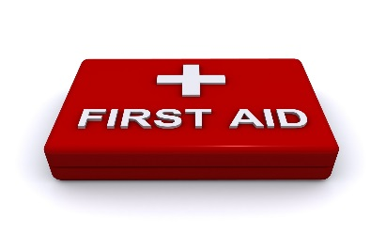
Botiquines de Primeros Auxilios y AEDs
Todos los empleados deben familiarizarse con la ubicación de los kits de primeros auxilios
Los botiquines de primeros auxilios ... están completamente abastecidos y ubicados en un área de fácil acceso del Club y la Instalación de Mantenimiento.
AED ... Todos los equipos y accesorios de AED para el soporte de la respuesta de emergencia médica se encontrarán en un lugar accesible en caso de emergencia (si se aprueba). La propiedad contará con personal capacitado y certificado para manejar estas situaciones.
Todos los AED deben ser atendidos regularmente por un proveedor de servicios contratado
Notes:
7

Slide 8
Emergencias ... qué hago en caso de emergencia
Si ocurre una emergencia que requiera evacuación:
Dirija a todos los miembros e invitados a evacuar a las puertas de salida más cercanas.
Los empleados se reportarán al destino designado según lo determinen sus instalaciones
La gerencia transmitirá información a empleados e invitados
Cuando una situación de emergencia está bajo control, se dará un mensaje ALL CLEAR y podrá acompañar a todos los huéspedes y miembros a donde sea seguro.
ALARMAS CONTRA-INCENDIOS
Si suena una alarma de incendio, evacúe inmediatamente. Antes de salir de una puerta, revise las puertas para asegurarse de que no haya calor. Si está caliente, busque otra puerta para salir.
Fallo de alimentación
Todos los empleados deben permanecer en su área de trabajo a menos que se indique lo contrario. Aconseje a los huéspedes que la situación está siendo investigada. Mantente en comunicación.

Slide 9
Emergencias ... qué hago en caso de emergencia
El clima severo
Si se pronostica una tormenta o si el clima amenaza con amenazar, los empleados designados controlarán el clima utilizando un sitio web meteorológico o la televisión (radar Doppler) para cualquier advertencia climática. Si se ha emitido una "advertencia de clima severo" (el clima severo es inminente y se debe tomar refugio de inmediato) y / o se han observado fuertes vientos / fuertes, el personal seguirá los siguientes procedimientos y pautas:
La señalización se publicará advirtiendo del clima amenazante por parte de la instalación y comunicará a los huéspedes / miembros que son responsables de buscar refugio si llega el mal tiempo.
Si se encuentra en el campo de golf, notifique a todos los clientes que encuentre en el camino de vuelta al clubhouse para que dejen de jugar y busquen refugio.
El personal de la casa club y los guardaparques no deben salir al campo de golf para limpiar a los clientes.

Slide 10
Emergencias ... qué hago en caso de emergencia
TERREMOTO
Dentro del edificio: párese frente a una pared lejos de las ventanas o póngase debajo de un escritorio o mesa
Exterior: alejarse de edificios, árboles y cables expuestos
TORNADO
Busque refugio en un sótano, una habitación interior pequeña o un pasillo en los pisos inferiores.
Manténgase alejado de puertas, ventanas y paredes exteriores
Permanezca en el centro de la habitación y evite las esquinas
Cuenta para compañeros de trabajo e invitados / miembros.
Manténgase protegido hasta que se declare TODO CLARO.

Slide 11
Riesgos Químicos y Datos de Seguridad
Etiquetas: cada contenedor de productos químicos peligrosos debe etiquetarse, etiquetarse o marcarse con lo siguiente:
Identificar la sustancia química peligrosa
Advertencias de peligro apropiadas
Nombre y dirección del fabricante químico
Todos los materiales en el sitio deben almacenarse en contenedores originales
Los contenedores estacionarios / secundarios / portátiles deben etiquetarse
Cualquier producto que tenga una advertencia peligrosa requiere una Hoja de Datos de Seguridad
Hojas de datos de seguridad: cada departamento tiene una carpeta de las hojas de datos de seguridad para todos los productos químicos utilizados en el lugar de trabajo
OBLIGATORIO: vea el video de capacitación de SDS en las hojas de datos de seguridad: http://partnersafety.com/sds-training-2/

Slide 12
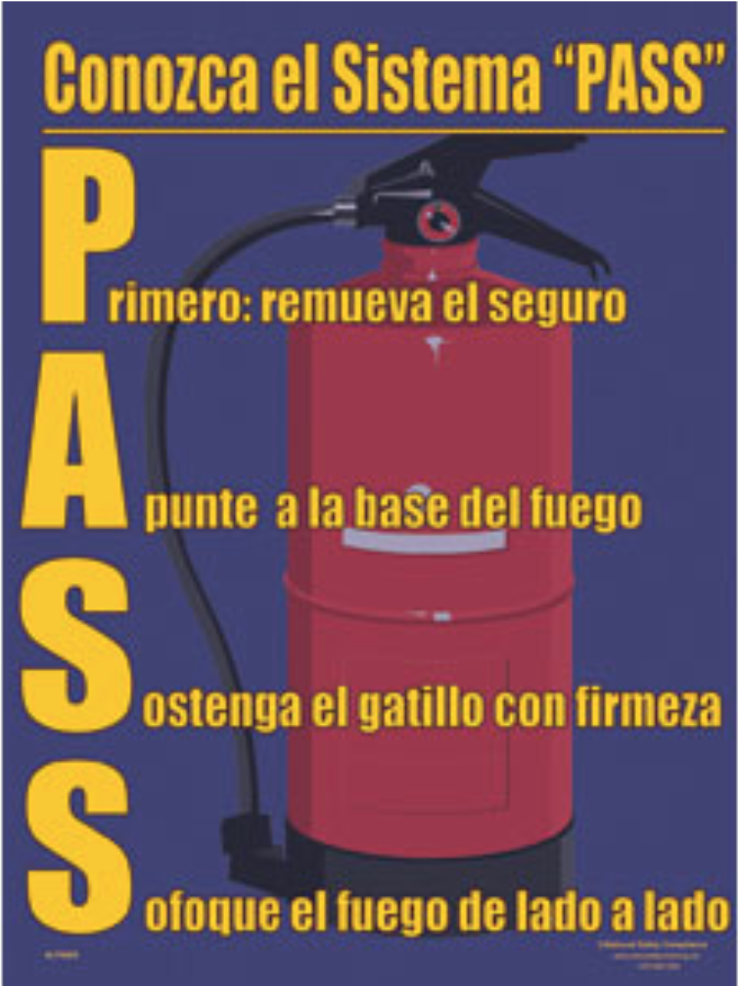
¿Cómo uso un extintor de incendios?

Slide 13
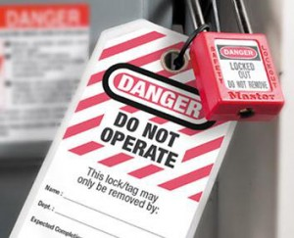
Bloqueo y etiquetado
El bloqueo consiste en colocar un dispositivo de bloqueo en un aparato de energía para garantizar que el dispositivo de aislamiento de energía y el equipo que se está controlando no se puedan operar hasta que se retire el dispositivo de bloqueo.
El etiquetado es la colocación de un dispositivo de etiquetado (una etiqueta o aviso de advertencia) en un dispositivo de aislamiento de energía para indicar que el dispositivo de energía y el equipo que se controla no pueden operarse hasta que se retire el dispositivo de etiquetado.
Dispositivo de aislamiento de energía: cualquier dispositivo mecánico que impida físicamente la transmisión o liberación de energía
Los empleados deberán seguir los siguientes pasos cuando haya un bloqueo / etiquetado:
No intente iniciar, energizar o usar la máquina o el equipo.
La etiqueta de etiquetado identificará al empleado que conectó el dispositivo de bloqueo.
Los dispositivos de bloqueo y etiquetado deben estar estandarizados dentro de la instalación
Si un dispositivo de aislamiento de energía no puede bloquearse, se debe usar un sistema de etiquetado
Los dispositivos de etiquetado deben incluir una declaración de advertencia como "No energizar" o "No operar"
Cada dispositivo de bloqueo debe ser eliminado por la persona que lo colocó.

Slide 14
Seguridad ELECTRICA
Todas las tomas de corriente en instalaciones completas deben tener una cubierta, placa frontal o dosel de accesorio. No se permite el almacenamiento en las salas designadas para equipos eléctricos.
Paneles electricos
Los paneles eléctricos deben mantenerse libres de obstrucciones con al menos 3 pies de espacio libre frente al panel.
Las puertas del panel deben poder abrirse en un ángulo de 90 grados
Todos los paneles y interruptores deben estar etiquetados para indicar la ubicación específica de los circuitos
Herramientas eléctricas portátiles
Se requiere que las herramientas eléctricas estén conectadas a un circuito de falla a tierra interruptor (gfci).
Las herramientas eléctricas de mano deben inspeccionarse antes de cada uso en busca de cables de alimentación deshilachados o dañados.
Las herramientas eléctricas con daños observados serán retiradas del servicio
Los cables de extensión utilizados con herramientas eléctricas deben estar clasificados para las demandas de potencia de la herramienta y tener un pin de tierra intacto

Slide 15
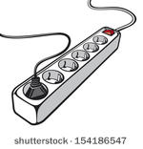
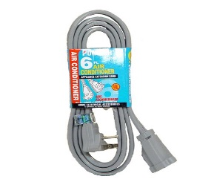
Seguridad eléctrica - Cont.
Tiras de Potencia
Tiras de poder están permitidas siempre que estén en la lista UL.
Han incorporado protección de sobre intensidad
No debe usarse en serie con otras tiras de poder o cable de extensión
No debe usarse para electrodomésticos o equipos que requieren una gran carga eléctrica
Cables de extensión
Los cables deben inspeccionarse regularmente para detectar daños
Daños en el cableado interno requerirán la eliminación del cable
Los cables de extensión no deben pasar por paredes, por encima del techo, a través de aberturas de ventanas, debajo de alfombras y tapetes, o deben usarse de cualquier manera que impida la inspección y corra riesgo de dañar el cable.
Los cables de extensión que se extienden a lo largo o a lo largo de las áreas de tráfico peatonal deben ser seguros para evitar un peligro de tropiezo.
Notes:
15

Slide 16
Patógenos transmitidos por la sangre
Este programa se ha desarrollado e implementado para aquellos empleados que actúan como "voluntarios de primeros auxilios".
Determinación de la exposición
El grado máximo de exposición a patógenos transmitidos por la sangre es durante el acto de proporcionar primeros auxilios básicos para estabilizar a la persona lesionada o enferma hasta la llegada de los servicios médicos de emergencia locales.
Las precauciones universales para la prevención de patógenos transmitidos por la sangre son las siguientes:
Trate todos los fluidos corporales, materiales o objetos que entren en contacto con fluidos corporales como si contuvieran algo dañino.
Siempre use equipo de protección personal (guantes de látex) y precauciones cuando trabaje con materiales u objetos que entren en contacto con fluidos corporales.
Vacunación contra la Hepatitis B
La vacunación contra la hepatitis B antes de la exposición no es necesaria. Las vacunas post-exposición deben estar disponibles de forma voluntaria.
Los voluntarios capacitados en primeros auxilios que eligen no vacunarse deben firmar un Formulario de Declinación. Estos voluntarios pueden luego optar por recibir la vacuna sin costo.

Slide 17
Patógenos transmitidos por la sangre
Equipo de protección personal
Todos los empleados que se espera que entren en contacto con fluidos corporales o patógenos transmitidos por la sangre deben contar con el equipo de protección adecuado, incluidos guantes de protección de barrera (no alergénicos), máscaras faciales, zapatos de protección de barrera y ropa.
Los guantes se deben usar en cualquier situación en la que exista la posibilidad de exposición a sangre u otros fluidos corporales, como el manejo de máquinas de afeitar en vestuarios, la recogida de toallas o la limpieza de áreas donde existe transpiración.
Deposito de basura
Cualquier equipo de protección personal, como vendas, suministros médicos o equipos contaminados con sangre u otros fluidos corporales, debe entregarse al personal externo del servicio médico de emergencia para su eliminación.
Los voluntarios capacitados en primeros auxilios deben lavarse las manos inmediatamente después de quitarse los guantes o otro equipo de protección personal.
Todo el equipo de protección de barrera debe desecharse utilizando los contenedores de eliminación de residuos adecuados (contenedores de residuos peligrosos). El club debe proporcionar contenedores de riesgo biológico.

Slide 18
Patógenos transmitidos por la sangre
Continuado………
Evaluación y tratamiento posterior a la exposición
Cualquier contacto con sangre o otros fluidos corporales debe ser reportado inmediatamente al gerente / coordinador de seguridad de la instalación.
Los detalles del incidente deben ser registrados por el voluntario entrenado en primeros auxilios en el Informe de Incidente de Exposición; este informe debe ser devuelto al coordinador de seguridad.
En el caso de que un voluntario entrenado en primeros auxilios experimente cualquier queja médica que supuestamente esté relacionada con sus tareas de primeros auxilios, se debe proporcionar una evaluación médica confidencial (incluidos análisis de sangre y tratamiento preventivo posexposición disponible) y asesoramiento de seguimiento a través del centro Médico.

Slide 19
PREVENCIÓN DE SLIP / TRIP / FALL
Debido a que los resbalones y caídas en el lugar de trabajo son una causa principal de lesiones en el trabajo, esta política se establece para proporcionar información y prácticas para minimizar el riesgo de accidentes. Se espera que todos los empleados cumplan con esta política.
Se debe mantener una iluminación adecuada en todas las áreas de trabajo y caminatas. Los empleados asignados para trabajar en áreas húmedas o resbaladizas, como cocinas o cuartos para platos, deben usar calzado antideslizante con suela de goma (no de cuero).
Century Golf se ha asociado con Shoes for Crews y ha negociado importantes descuentos (no es obligatorio usar esta compañía). Por favor, hable con el gerente general de su club / curso. Ver el enlace a continuación:
www.shoesforcrews.com/centurygolf

Slide 20
PREVENCIÓN DE SLIP / TRIP / FALL
El estacionamiento del club debe estar libre de baches y peligros de tropiezo. Las aceras y los bordillos deben estar en buen estado. De lo contrario, se debe colocar una señalización adecuada que advierta a los invitados y a los miembros.
Derrames y áreas de suelo mojado
Los derrames y las áreas húmedas del piso se deben bloquear al tránsito peatonal hasta que el área se haya limpiado y secado.
Los derrames deben limpiarse inmediatamente cuando ocurran. Las almohadillas y los kits de derrames están disponibles para colocar en el desorden hasta que se pueda usar una fregona para limpiar el derrame.
Se debe colocar una advertencia adecuada de señalización de una situación inminente de resbalones y caídas cerca del derrame.
Al limpiar, solo limpie el área donde ocurrió el derrame y no un área más grande.
Se deben usar letreros de "piso mojado" para advertir a los huéspedes y empleados del aumento de resbalones.

Slide 21
PREVENCIÓN DE SLIP / TRIP / FALL
Servicio de limpieza / Condición del piso
Los pasillos y salidas principales deben mantenerse limpios y en buen estado, libres de obstrucciones, agujeros y riesgos de tropiezos, como cables y mangueras.
La limpieza y las áreas públicas mantendrán la limpieza diaria y los registros del piso. Las inspecciones documentadas de las condiciones del piso y el servicio de limpieza para todas las áreas públicas, los baños y la parte posterior de los pisos de las casas se deben realizar mensualmente mediante el uso de la lista de control de resbalones / tropiezos / caídas.
Cualquier deficiencia se informará a los gerentes del departamento y la administración de riesgos para tomar medidas correctivas oportunas.
De nuevo, se debe proporcionar una señalización que indique cualquier advertencia, precaución o peligro relacionado con las condiciones. Esto incluye la existencia de altura inusual, cambio en un paso y existencia de superficie inestable.

Slide 22
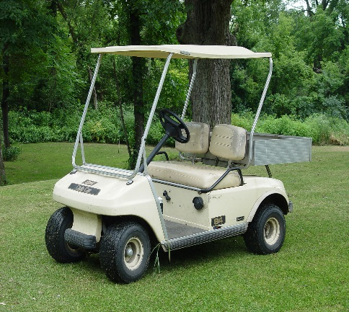
Seguridad en el Carro de Golf
Estándares de funcionamiento del vehículo
Los conductores deben tener una licencia estatal valida de conducir con un registro satisfactorio
Los carros de golf deben operarse a velocidades entre 5-15 MPH.
Los operadores deben detenerse en "intersecciones ciegas" y luego proceder con precaución
Los carros de golf solo deben operarse dentro de los límites de la propiedad
Los operadores deben mantener los brazos / piernas / pies en el carrito todo el tiempo.
No opere el carro con más de dos pasajeros
No permita que los niños operen los carros
Inspeccione el carro antes de usarlo y asegúrese de que las llantas estén correctamente infladas
El uso de teléfonos celulares está prohibido mientras se opera un carrito de golf

Slide 23
Técnicas de levantamiento apropiadas

Slide 24
Levantamiento adecuado
Los empleados cuyo trabajo requiera levantar más de 50 libras hasta el nivel de la cintura o levantar más de 25 libras por encima del hombro, deben obtener la ayuda de otro miembro del personal o utilizar un dispositivo mecánico provisto por la empresa para realizar el trabajo.

Slide 25
Seguridad de Escalera
Al subir o bajar una escalera, el escalador debe estar viendo la escalera de frente.
Las escaleras portátiles están diseñadas como una escalera de trabajo para una persona basada en una carga de 200 libras y se usarán en consecuencia.
La escalera estará colocada de manera que evite deslizarse, o se sujetará o se mantendrá en posición.
La sección de la base de la escalera debe colocarse con una base segura.
En las escaleras de extensión de dos secciones, la superposición mínima para las dos secciones en uso será de acuerdo con las especificaciones de OSHA, que son tres escalones.
La parte superior de las escaleras de extensión se extenderá más allá del área de aterrizaje en 3 pies.
Las escaleras de peldaño portátiles con rieles reforzados se usarán solo con el refuerzo metálico en la parte inferior.
Los arriostramientos en las patas traseras de las escaleras de mano están diseñados únicamente para aumentar la estabilidad y no para escalar.

Slide 26
Seguridad de Escalera – Continuado
Las escaleras NO serán:
Usado en una posición horizontal como plataformas, pistas o andamios.
Colocado en frente de las aberturas de las puertas a menos que la puerta esté bloqueada abierta, bloqueada o protegida.
Colocado en cajas, barriles u otras bases inestables para obtener altura adicional.
Atado o abrochado para proporcionar secciones más largas. Deben estar equipados con el
accesorios de hardware necesarios si el fabricante aprueba usos extendidos.
Se usa como soporte, patín, barra o poste de ginebra, pasarela, o para otros usos distintos de aquellos para los que fueron diseñados, a menos que el fabricante lo haya recomendado específicamente.
Las escaleras no deben ser utilizadas por más de un empleado a la vez.
Escaleras con peldaños rotos o faltantes, peldaños, tacos, rieles laterales rotos u otras fallas
el equipo debe etiquetarse y ponerse fuera de servicio.
Las reparaciones improvisadas no pueden hacerse.
Las tapas de los tipos comunes de escaleras de tijera no se usarán como pasos.

Slide 27
Violencia en el trabajo
Century Golf no tolera ningún tipo de violencia en el lugar de trabajo cometida por o en contra de los empleados. Los empleados tienen prohibido hacer amenazas o participar en actividades violentas. Esta lista de comportamientos proporciona ejemplos de la conducta que está prohibida:
Causar lesiones físicas a otra persona
Hacer comentarios amenazantes
Mostrar comportamiento agresivo o hostil que crea un temor razonable de lastimar a otra persona
Dañar intencionalmente la propiedad del empleador o la propiedad de otros
Poseer un arma mientras está en propiedad de la compañía o mientras está en el negocio de la compañía
Cometer actos motivados por, o relacionados con, el acoso sexual o la violencia doméstica

